Slide 1
ПРОЯВЛЕНИЯ ИНФОРМАЙИОННЫХ ВОЙН В СОВРЕМЕННОМ МИРЕ
Автор проекта: Ловцова майя 9 «М» класс

Slide 2
Актуальность проекта
Сейчас, в связи с стремительным развитием технологий, противостояния государств ведутся уже не открытыми сражениями, а с помощью информации. И во многих случаях сейчас силен не тот, кто располагает хорошей армией, а тот, кто умеет распоряжаться информацией. Эта тема как нельзя кстати подходит к нынешней ситуации в мире.

Slide 3
Результаты опроса
Знаете ли Вы, что такое информационная война?
Замечаете ли Вы признаки информационной войны при анализе тех или иных событий современности?
К чему приводят информационные войны?

Slide 4
Цель проекта
Узнать больше об информационных войнах, найти и изучить их проявления в современном мире, проанализировать их влияние на общественную жизнь людей. Составить список рекомендаций «как себя вести в условиях информационной войны». А также рассказать об этом моим сверстникам.

Slide 5
Задачи проекта
Найти и прочитать материалы о информационных войнах
Узнать историю информационных войн
Собрать нужную мне информацию
Найти и изучить проявления информационных войн в наше время
Проанализировать как это влияет на жизнь обычных людей
Проанализировать способы правильного поведения при информационной войне
Составить список рекомендаций «как себя вести в условиях информационной войны»

Slide 6
гипотеза
Информационные войны негативно влияют на развитие общества, в частности на жизнь людей

Slide 7
Объект и предмет работы
Объект работы: Информационные войны
Предмет работы: Влияние информационных войн на жизнь людей

Slide 8
Методы исследования
Сбор информации с различных источников, его проверка и фильтрация, разбор на темы

Slide 9
Определение понятия
А. В. Манойло
Конфликтолог

Slide 10
Определение понятия
Ричард Шафрански
Военный аналитик
Полковник ВВС США

Slide 11
Определение
Ван Пуфэн
Китайский военный аналитик

Slide 12
Определение
С. П. Расторгуев
Политолог

Slide 13
Признаки информационных войн в античном мире
Ганнибал
Карфагенский военачальник
247 г. до н.э. - 183 г. до н.э.

Slide 14
Дезинформация в средние века
Хан – Батый
Монгольский полководец и государственный деятель
1209 г. - 1255 г.

Slide 15
Пропаганда «Третьего рейха»
Йозеф Геббельс
Немецкий политик и пропагандист, один из ближайших сподвижников и верных последователей Адольфа Гитлера.
29 октября 1897 г. - 1 мая 1945 г.

Slide 16
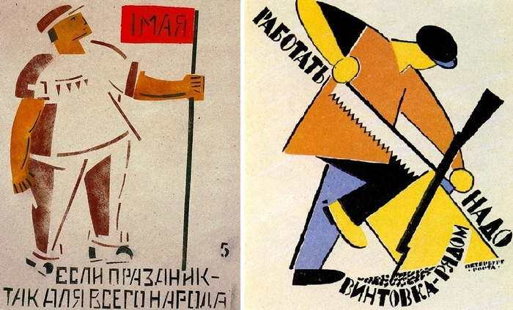
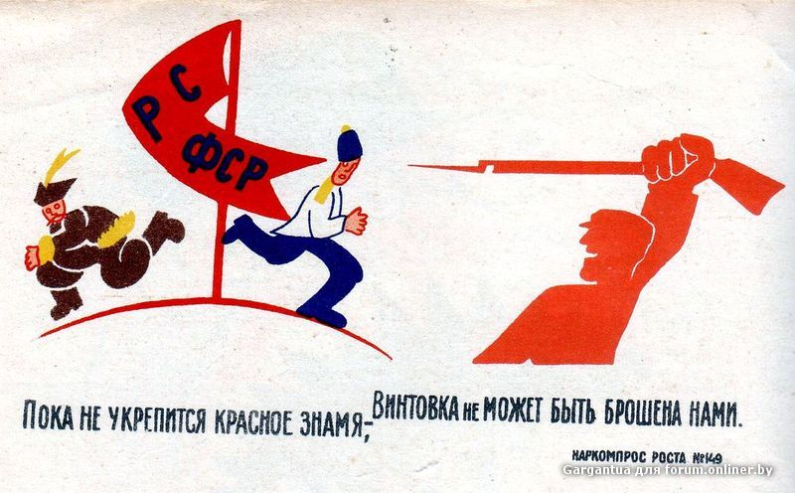
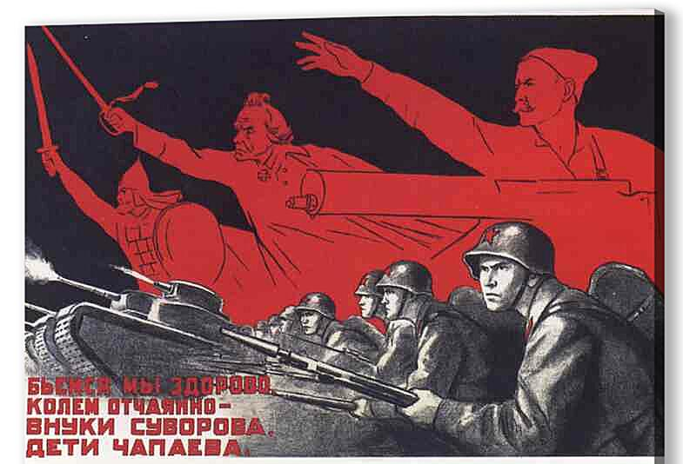
Пропаганда советского периода
Плакаты Великой Отечественной Войны
1941-1945 гг.
Плакаты «Окон сатиры РОСТА»

Slide 17
«Роддом в Мариуполе»
Кадр фейка в Мариуполе
9 марта

Slide 18
«Буча»
Кадр фейка в Буче
3 апреля

Slide 19
«Еленовка»
Кадр после обстрела в Еленовке
29 июля

Slide 20
заключение
В ходе моего исследования я узнала, что информационные войны в современном мире не редкость, обычные люди сталкиваются с их проявлениями всё чаще и чаще. Информационные войны имеют свои особенности и отличительные черты. В большинстве своём информационные войны несут негативный характер и влияние на развитие общества и в частности, жизни людей. Для меня было интересно узнать, что история информационных войн началась задолго до нашего века.
Так же в процессе анализа я доказала гипотезу, о том, что информационные войны имеют негативное влияние на экономическое и политическое развитие общества, и в частности, на жизнь обычных людей. Главной целью информационных войн является ухудшение репутации отдельных государств. Это негативно сказывается на межгосударственных отношениях, а также на развитии общества в целом.

